Slide 1

EXPRESION ORAL Y ESCRITA
Técnica de comunicación: El Foro
TEMA: LA CONTAMINACION
INTEGRANTES: Minerva Guillen, Ethel, Orue

Slide 2
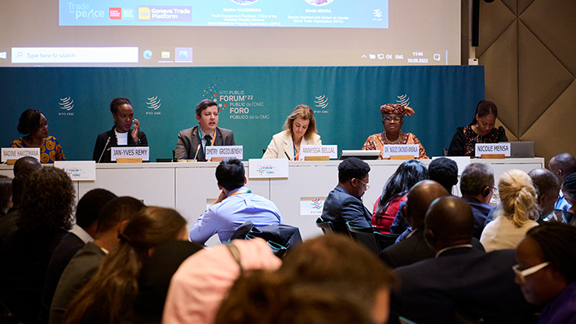
Técnica de comunicación aplicada: El foro
​El foro es una técnica de comunicación oral, en un lugar físico que se emplea para reunirse, intercambiar ideas o discutir con alguien sobre diversos temas de interés común. Lo importante de participar en ellos es que se pueden escuchar las diferentes perspectivas sobre un tema a la vez.
En esta presentación buscamos conocer el punto de vista de todos en la sala, siendo EL FORO nuestra técnica de comunicación. La contaminación es un tema del que no todos los días se habla pero nos afecta cada día mas, les invitamos a dar su opinión personal respecto a la contaminación luego de brindar nuestros puntos de vista sobre el tema.

Slide 3
¿Qué es la contaminación?
Hablamos de contaminación cuando en un entorno ingresan elementos o sustancias que normalmente no deberían estar en él y que afectan el equilibrio del ecosistema. La contaminación puede clasificarse según el tipo de fuente de donde proviene, o por la forma contaminante que emite o medio que contamina. Existen muchos agentes contaminantes, entre ellos las sustancias químicas los residuos urbanos, el petróleo o las radiaciones ionizantes. Todos estos pueden producir enfermedades, daños en los ecosistemas o el medio ambiente. Además, existen muchos contaminantes gaseosos que juegan un papel importante en diferentes fenómenos atmosféricos, como la generación de lluvia ácida, el debilitamiento de la capa de ozono y el cambio climático.

Slide 4
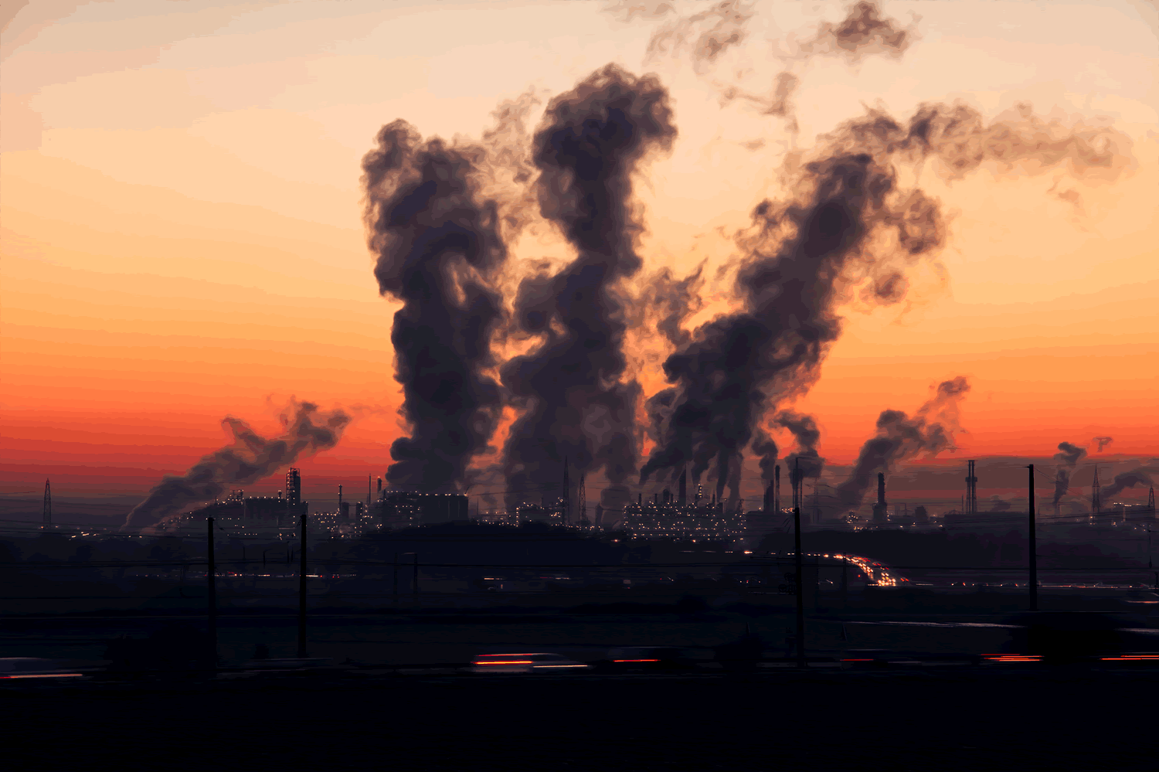
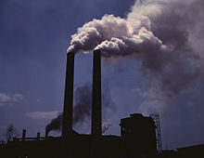
Agentes contaminantes
Los agentes contaminantes pueden ser físicos, químicos o biológicos y perjudican medios como el agua, el suelo o el aire cuando se presentan en concentraciones muy elevadas. Estos compuestos alternan las condiciones de los organismos que habitan en ellos, generando problemas de salud o de seguridad, malestar e incluso la muerte.
Esto ocurre con la contaminación atmosférica. El aire que respiramos está compuesto, de manera natural, por nitrógeno, oxígeno y otros gases que producen el efecto invernadero, como el dióxido de carbono CC0 Public Domain. Sin embargo, con la aparición de las fábricas y de vehículos que funcionan con motores de combustión, se han aumentado las emisiones de monóxido de carbono y los óxidos de azufre por la quema de energías fósiles como la gasolina (que se deriva del petróleo), el gas o el carbón.

Slide 5
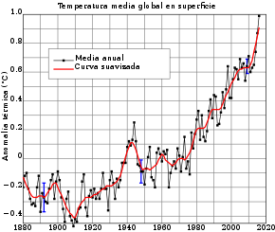
Efectos o Consecuencias
Calentamiento Global: Los términos calentamiento global y cambio climático a menudo se usan indistintamente, pero de forma más precisa calentamiento global es el incremento global en las temperaturas de superficie y su aumento proyectado causado predominantemente por las intensas actividades humanas (antrópico), mientras que cambio climático incluye tanto el calentamiento global como sus efectos en el clima. La alteración del medio ambiente puede poner en relieve la contaminación de zonas que normalmente se clasifican como separadas, como agua y aire. Por ejemplo recientes estudios han investigado el potencial que tiene el aumento a largo plazo de los niveles de dióxido de carbono en la atmósfera, que causan un pequeño, pero crítico incremento en la acidificación de las aguas de los océanos, y los posibles efectos de esto sobre los ecosistemas marinos. Como por ejemplo el blanqueo de coral, la reducción de la calcificación perjudica a los mariscos como ostras y mejillones con grandes repercusiones sobre la pesca, y es incierto el efecto sobre otros ecosistemas.

Slide 6
Agujero en la capa de ozono: Desde la década de 1970 se ha detectado una reducción de la capa de ozono estratosférico. Esto se debe a causas naturales y a causa de la actividad del hombre. Como consecuencias en humanos: cáncer de piel, cataratas y daños en el sistema inmunológico, en la naturaleza, en cultivos y bosques sensibles a los UV-B, daños en la estructura de ADN u oxidación, y reducción de las poblaciones de plancton de las zonas fóticas en los océanos
Lluvia ácida: La lluvia ácida es una precipitación de cualquier tipo con altos niveles de ácido nítrico o ácido sulfúrico que también puede ocurrir en forma de nieve, niebla, rocío, o pequeñas partículas de material seco que se deposita en la tierra. Es causada por la emisión de dióxido de azufre y óxidos de nitrógeno que reaccionan con las moléculas de agua formando ácido. Las lluvias ácidas tienen un impacto negativo para el suelo, la vida acuática, los bosques y en menor medida a la salud humana. En el suelo los altos niveles de pH matan a los microbios,137 liberan toxinas como el aluminio, y filtran nutrientes esenciales y minerales como el magnesio.

Slide 7
Combate contra la contaminación
La educación desde un nivel inicial debe ser sobre la contaminación, sus consecuencias y formas de evitarla. Ayudaría concientizar a muchas generaciones sobre los problemas del medio ambiente, a medida que estas generaciones se vuelvan adultas provocarían más presión sobre la protección al medio ambiente. Impulsando más controles y políticas de medioambientales.
Prácticas
Estas son prácticas comunes para reducir la contaminación relacionadas con la, gestión de residuos, minimización de residuos y ahorro de energía (eléctrica o combustibles fósiles).
Reciclaje
Reutilización
Prevención general
Compost
Mitigación del cambio climático

Slide 8
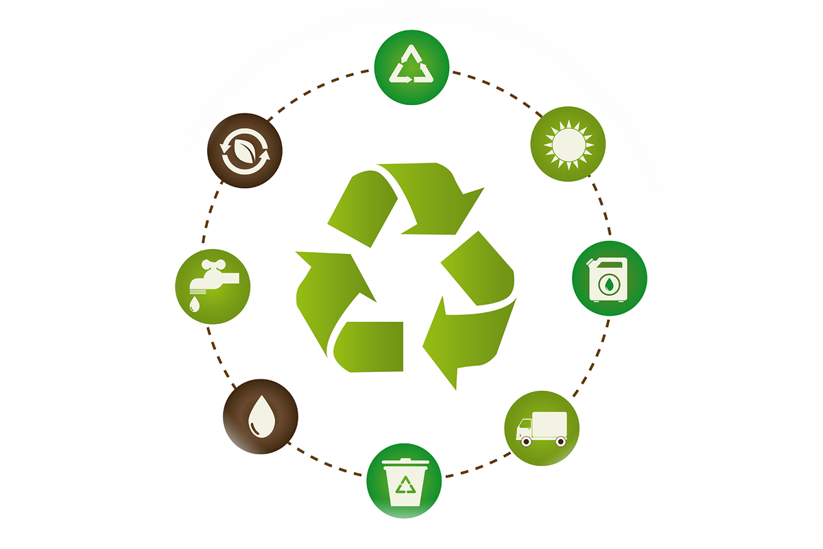
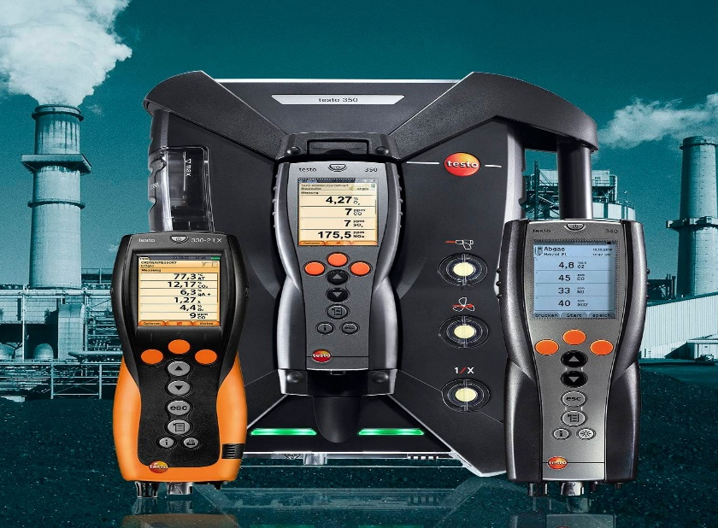
Dispositivos de control de contaminación
Colectores de polvo: Son colectores de polvo de plantas industriales o comerciales que separan polvo o partículas del aire o un gas.
Separador ciclónico remueve partículas de un medio como aire o un flujo de líquido aprovechando la rotación y la gravedad.
Depuradores: son dispositivos de que depuran la contaminación del aire removiendo partículas o gases contaminantes.
Control del agua
Tratamiento de aguas residuales
Sedimentación: es un proceso de tratamiento de aguas mediante la utilización del reposo y la gravedad.
Lagunas de aireado: son pozos artificiales en los que se promueve el aireado de las aguas para lograr así su oxidación, utilizan oxígeno y microorganismos.
Control del suelo
Fitorremediación: Es la descontaminación de los suelos, la depuración de las aguas residuales o la limpieza del aire interior, usando vegetales, ya sean plantas vasculares, también se incluye a los hongos por extensión a los ecosistemas que contienen estas plantas.

